Slide 1
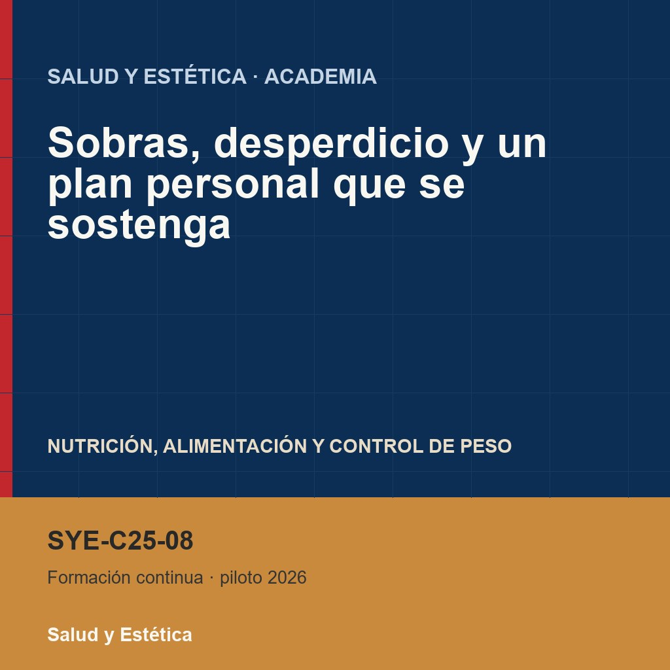
Sobras, desperdicio y
un plan personal que
se sostenga
Salud y Estética
Ver el OA en saludyestetica.lumbre.lat
Notes:
Objeto de aprendizaje de Lumbre · Salud y Estética
Enlace: https://saludyestetica.lumbre.lat/object/sye-c25-r01-oa08-sobras-desperdicio-y-plan-personal

Slide 2
Acerca de este OA · 1 de 2
Objetivo
Aprovechar las sobras con criterios de seguridad alimentaria, reducir el desperdicio de comida en casa y armar un plan personal de cuatro semanas con un solo cambio por semana y un criterio de revisión escrito antes de empezar, sin dietas clínicas ni metas de peso.
Sobras, desperdicio y un plan personal que se sostenga
2 / 70
Notes:
Enlace al OA: https://saludyestetica.lumbre.lat/object/sye-c25-r01-oa08-sobras-desperdicio-y-plan-personal

Slide 3
Acerca de este OA · 2 de 2
Descripción
Lección práctica sobre lo que queda en el refrigerador: cómo guardar y recalentar sobras sin riesgo, cómo comprar y congelar para tirar menos, qué cuesta el desperdicio y cómo cerrar el curso con un plan de cuatro semanas medido en conductas.
Autoría: Salud y Estética
Etiquetas: sobras · desperdicio · seguridad alimentaria · plan de hábitos · congelación · compostaje
Sobras, desperdicio y un plan personal que se sostenga
3 / 70
Notes:
Continuación de «Acerca de este OA» (2 de 2).

Slide 4
Sobras, desperdicio y un plan personal que se sostenga · 1 de 3
Público y alcance
Personas adultas que organizan la comida de su casa y quieren tirar menos, aprovechar lo que sobra y cerrar el curso con un plan propio. No requiere conocimientos previos. Es formación general: no prescribe dietas clínicas, no fija metas de peso y no sustituye una consulta.
Sobras, desperdicio y un plan personal que se sostenga
4 / 70

Slide 5
Sobras, desperdicio y un plan personal que se sostenga · 2 de 3
Domingo por la noche. En el refrigerador hay media olla de frijoles, dos pechugas cocidas, calabacitas picadas del jueves y una bolsa de espinaca que ya se ve mustia. Nadie quiere comer eso. Se pide comida, se guarda lo nuevo y el viernes siguiente se tira lo viejo para hacer espacio.
La escena se repite cada semana y cuesta dos veces: se pagó por lo que se tiró y se pagó por lo que lo reemplazó. El desperdicio de comida no es un defecto moral de quien cocina: es el resultado de un sistema sin plan, sin visibilidad y sin un lugar para lo que sobra.
Sobras, desperdicio y un plan personal que se sostenga
5 / 70
Notes:
Continuación de «Sobras, desperdicio y un plan personal que se sostenga» (2 de 3).

Slide 6
Sobras, desperdicio y un plan personal que se sostenga · 3 de 3
Esta lección enseña a aprovechar sin riesgo, a reducir lo que se tira y a cerrar el curso con un plan de cuatro semanas, un solo cambio por semana y un criterio de revisión escrito antes de empezar.
Sobras, desperdicio y un plan personal que se sostenga
6 / 70
Notes:
Continuación de «Sobras, desperdicio y un plan personal que se sostenga» (3 de 3).

Slide 7
El ciclo de comprar, olvidar y tirar · 1 de 2
El refrigerador es el lugar donde la comida desaparece. No se pierde de golpe: se guarda detrás de algo, se tapa con un recipiente opaco, se compra de más porque estaba en oferta y se cocina para una semana que al final tuvo otras noches. Cuando el domingo se hace espacio, aparece la bolsa mustia y la olla olvidada, y con ellas una sensación de fracaso que no ayuda a decidir mejor. Nombrar el ciclo sirve más que culparse: comprar sin inventario, guardar sin ver, cocinar sin calcular y revisar sólo cuando ya no hay remedio.
Sobras, desperdicio y un plan personal que se sostenga
7 / 70

Slide 8
El ciclo de comprar, olvidar y tirar · 2 de 2
El orden para romperlo es sencillo y se puede repetir todas las semanas: ver lo que hay, decidir el menú con eso, guardar de forma visible, usar primero lo más viejo y revisar el domingo. Ese orden no es una dieta ni una regla de ahorro estricta: es una forma de que la comida que ya se compró llegue al plato. El menú semanal de la primera lección del curso da la estructura; la cocina por tandas de la cuarta resuelve la conservación; aquí el trabajo es cerrar el circuito entre lo que se compra, lo que sobra y lo que se vuelve a comer.
Sobras, desperdicio y un plan personal que se sostenga
8 / 70
Notes:
Continuación de «El ciclo de comprar, olvidar y tirar» (2 de 2).

Slide 9
Sobras seguras: enfriar pronto, guardar visible, recalentar bien · 1 de 4
Una sobra es comida que ya se cocinó y que va a comerse después, y por eso mismo exige más cuidado que un ingrediente crudo. El principio es uno: la comida no debe quedarse mucho tiempo en la franja de temperatura donde los microorganismos se multiplican. La Organización Mundial de la Salud lo resume en una de sus claves de inocuidad: mantener la comida a temperaturas seguras y refrigerar pronto. En casa eso significa repartir el guiso en recipientes poco hondos para que se enfríe rápido, meterlo al refrigerador sin esperar a que pase la noche y no dejar la olla en la estufa hasta el día siguiente.
Sobras, desperdicio y un plan personal que se sostenga
9 / 70

Slide 10
Sobras seguras: enfriar pronto, guardar visible, recalentar bien · 2 de 4
Guardar bien es también hacer visible. Un recipiente limpio, con fecha y con el nombre de lo que contiene, se come; una bolsa sin etiqueta se ignora. La temperatura del refrigerador se ajusta según el manual del equipo, y esa parte es configurable por cada casa. Al recalentar, conviene calentar sólo la porción que se va a comer, hasta que esté bien caliente en todo el volumen, y no repetir el ciclo varias veces con la misma comida. Lo que ya se descongeló no se vuelve a congelar, y cuando hay duda razonable sobre una sobra, lo más seguro es descartarla: el olor no alcanza como prueba.
Sobras, desperdicio y un plan personal que se sostenga
10 / 70
Notes:
Continuación de «Sobras seguras: enfriar pronto, guardar visible, recalentar bien» (2 de 4).

Slide 11
Sobras seguras: enfriar pronto, guardar visible, recalentar bien · 3 de 4
Qué es y qué no es esta lección
Formación general, de carácter informativo. Enseña a guardar y aprovechar sobras, a reducir desperdicio y a escribir un plan de conductas; no prescribe dietas clínicas, no fija metas de peso ni sustituye una consulta. No habilita para ejercer una profesión sanitaria.
Sobras, desperdicio y un plan personal que se sostenga
11 / 70
Notes:
Continuación de «Sobras seguras: enfriar pronto, guardar visible, recalentar bien» (3 de 4).

Slide 12
Sobras seguras: enfriar pronto, guardar visible, recalentar bien · 4 de 4
El plan no es una dieta ni una meta de peso
Este plan se mide en conductas: qué se guarda, qué se congela, qué se compra y qué se tira. Si necesitas un ajuste alimentario por una condición de salud, ese ajuste lo indica un profesional con seguimiento, no una lección.
Primero lo viejo, a la vista
Deja adelante lo que se va a comer primero y etiqueta cada recipiente con fecha y contenido. Lo que se ve se come; lo que se esconde detrás se olvida.
Sobras, desperdicio y un plan personal que se sostenga
12 / 70
Notes:
Continuación de «Sobras seguras: enfriar pronto, guardar visible, recalentar bien» (4 de 4).

Slide 13
De la sobra al plato siguiente · 1 de 2
Aprovechar no es comer lo mismo otra vez hasta el cansancio: es convertir la sobra en otra preparación. El frijol se vuelve sopa o relleno; el arroz, un guiso con verdura y huevo; el pollo cocido, tacos o ensalada; las calabacitas, una sopa o un omelette; la fruta madura, una compota o fruta congelada para el calor. La condición es combinar la sobra con algo fresco y calcular la porción que se va a comer, para no arrastrar el problema una comida más. Congelar también es una forma de aprovechar, siempre que se haga en porciones que se descongelen una sola vez.
Sobras, desperdicio y un plan personal que se sostenga
13 / 70

Slide 14
De la sobra al plato siguiente · 2 de 2
Un recurso que funciona es fijar una «comida de sobras» en la semana, por ejemplo el jueves, y cocinar ese día con lo que quedó. La familia sabe que ese día no se compra y no se improvisa: se abre el refrigerador y se decide con lo que hay. Si nadie se come lo que sobró, el ajuste va en la compra siguiente y no en la receta: se compró una cantidad que la casa no alcanza a comer. Esa lectura evita dos errores frecuentes, tirar sin aprender y cocinar de más para luego congelar sin espacio y terminar con un congelador lleno de bolsas sin nombre.
Sobras, desperdicio y un plan personal que se sostenga
14 / 70
Notes:
Continuación de «De la sobra al plato siguiente» (2 de 2).

Slide 15
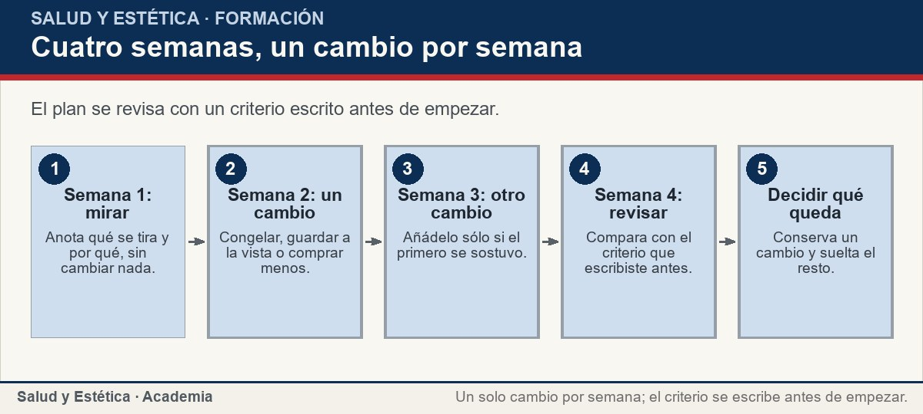
De la sobra al plato siguiente
El mismo orden sirve para cualquier casa y para cualquier sobra.
Ver imagen original en el OA
Notes:
Imagen del OA: assets/fig-1-flujo.jpg
Texto alternativo: Flujo de cuatro semanas con un cambio semanal y una revisión final escrita.
Pie: El mismo orden sirve para cualquier casa y para cualquier sobra.
Enlace: https://saludyestetica.lumbre.lat/object/sye-c25-r01-oa08-sobras-desperdicio-y-plan-personal

Slide 16
Reducir: planificar, congelar, compostar · 1 de 2
La mayor parte de lo que se tira se evita antes de cocinar. Un menú semanal escrito, una lista de compras que empieza por lo que ya hay en la alacena y porciones que correspondan al tamaño de la casa reducen el desperdicio más que cualquier receta de aprovechamiento. El congelador ayuda si se usa con orden: porciones planas, etiquetadas y con fecha, y lo más viejo adelante. Congelar no mejora la calidad de un alimento: la pausa. Por eso conviene congelar lo que está en buen estado y no lo que ya está a punto de perderse.
Sobras, desperdicio y un plan personal que se sostenga
16 / 70

Slide 17
Reducir: planificar, congelar, compostar · 2 de 2
El compostaje cierra el ciclo de lo que no se pudo comer, pero no sustituye la reducción: primero se evita, después se aprovecha y al final se composta. Compostar en casa requiere espacio, recipiente y manejo, y no todos los residuos van ahí; en muchas ciudades hay programas de recolección o de composta comunitaria con reglas propias. Esa parte es configurable por municipio o por colonia, y conviene revisarla antes de decidir. Separar bien los residuos, aunque no se composta, ya ordena lo que sale de la cocina y hace visible cuánto se está tirando.
Sobras, desperdicio y un plan personal que se sostenga
17 / 70
Notes:
Continuación de «Reducir: planificar, congelar, compostar» (2 de 2).

Slide 18
Reducir: planificar, congelar, compostar
Situaciones de sobras y desperdicio con una decisión posible. Ninguna fila es una dieta ni una meta de peso.
Sobras, desperdicio y un plan personal que se sostenga
18 / 70
Notes:
Título completo de la tabla que sigue.

Slide 19
Tabla · 1 de 2
Situación | Qué se decide | Por qué
Media olla de frijol del martes | Enfriar, porcionar y congelar lo que no se come hoy | Se conserva y resuelve dos comidas
Espinaca mustia en la bolsa | Separar lo que aún sirve y usarlo hoy en sopa o con huevo | No se guarda para mañana
Sobró arroz blanco | Recalentar una sola vez la porción que se va a comer | Se evita repetir el ciclo de recalentado
Compré verdura de más | Congelar en porciones o cocinar para la semana | La próxima compra, la mitad
Sobras, desperdicio y un plan personal que se sostenga
19 / 70
Notes:
Tabla del OA: Tabla
Enlace: https://saludyestetica.lumbre.lat/object/sye-c25-r01-oa08-sobras-desperdicio-y-plan-personal

Slide 20
Tabla · 2 de 2
Situación | Qué se decide | Por qué
No hay espacio para compostar | Separar residuos según la regla local | El compostaje depende del municipio
El plan se mide en kilos | Cambiar la medida por conductas observables | El plan no es una dieta
Sobras, desperdicio y un plan personal que se sostenga
20 / 70
Notes:
Tabla del OA: Tabla
Enlace: https://saludyestetica.lumbre.lat/object/sye-c25-r01-oa08-sobras-desperdicio-y-plan-personal

Slide 21
El costo económico y el ambiental · 1 de 2
Tirar comida es tirar dinero, pero también agua, tierra, combustible y trabajo. El Instituto Nacional de Salud Pública señala que la dieta propuesta en las guías alimentarias de 2023 resulta 21 % menos costosa y requiere 30 % menos tierra, un dato que muestra que comer mejor y gastar menos pueden ir juntos en la misma compra semanal. La misma lógica sirve en casa: el alimento más barato es el que ya está en el refrigerador y se va a comer, no el que se compra de nuevo porque lo anterior se echó a perder.
Sobras, desperdicio y un plan personal que se sostenga
21 / 70

Slide 22
El costo económico y el ambiental · 2 de 2
El argumento ambiental se entiende mejor sin culpa individual: el desperdicio doméstico es una parte del sistema alimentario, y las decisiones de una casa cuentan aunque no lo expliquen todo. Comprar con lista, congelar, usar lo que hay y reducir los productos que se echan a perder rápido baja el gasto y la carga ambiental al mismo tiempo. No hace falta convertir la cocina en un proyecto: hace falta que lo que entra a la casa tenga un destino antes de entrar. Esa es la parte que sí depende de quien cocina.
Sobras, desperdicio y un plan personal que se sostenga
22 / 70
Notes:
Continuación de «El costo económico y el ambiental» (2 de 2).

Slide 23
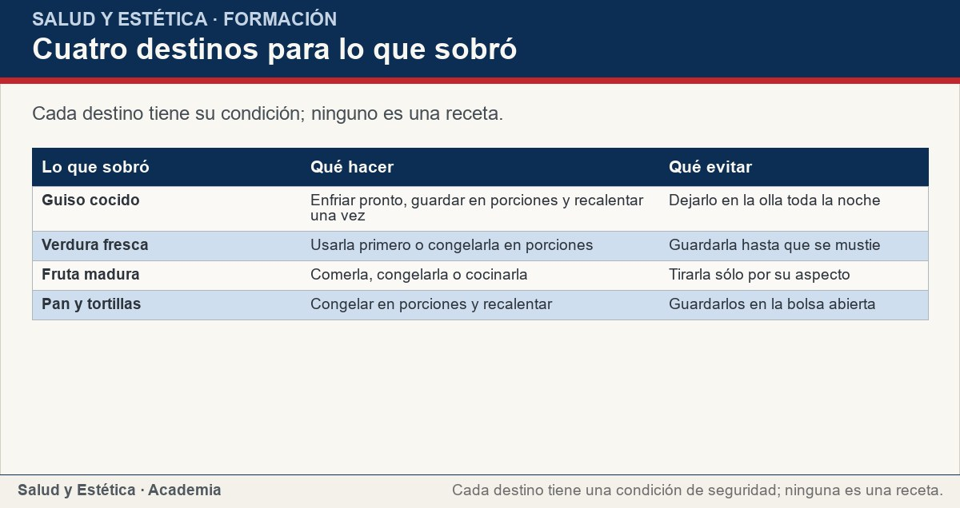
El costo económico y el ambiental
Se consulta antes de guardar, no cuando ya no hay remedio.
Ver imagen original en el OA
Notes:
Imagen del OA: assets/fig-2-matriz.jpg
Texto alternativo: Matriz de cuatro tipos de sobras con qué hacer y qué evitar en cada caso.
Pie: Se consulta antes de guardar, no cuando ya no hay remedio.
Enlace: https://saludyestetica.lumbre.lat/object/sye-c25-r01-oa08-sobras-desperdicio-y-plan-personal

Slide 24
Un plan de cuatro semanas con un solo cambio · 1 de 2
La lección de hábitos de la Academia (sye-c02-r01-oa06-plan-de-habitos-sostenible) ya explicó cómo se diseña una conducta observable, cómo se registra la semana y qué hacer cuando la semana se pierde. Aquí no se repite: se añade lo que falta para cerrar el curso. El plan dura cuatro semanas, cambia una sola cosa por semana y escribe antes de empezar un criterio de revisión que no sea el peso. La primera semana se mira lo que se tira y por qué; la segunda se aplica un cambio, por ejemplo congelar en porciones; la tercera se añade otro sólo si el primero se sostuvo; la cuarta se revisa con el criterio escrito.
Sobras, desperdicio y un plan personal que se sostenga
24 / 70

Slide 25
Un plan de cuatro semanas con un solo cambio · 2 de 2
Un criterio de revisión sirve si se puede observar: «tiré menos de una bolsa», «usé las sobras dos veces», «no compré verdura de más». No sirven «comí mejor» ni «bajé de peso», porque no describen una conducta y convierten el plan en una promesa que nadie puede sostener. Si el cambio se cumplió, se conserva; si no, se repite la semana sin castigo. Al terminar, el plan se queda con un solo cambio y suelta el resto: un plan de cuatro semanas no es una dieta, es un tramo para aprender qué se sostiene en la propia casa.
Sobras, desperdicio y un plan personal que se sostenga
25 / 70
Notes:
Continuación de «Un plan de cuatro semanas con un solo cambio» (2 de 2).

Slide 26
Sección
Un plan de cuatro semanas con un solo cambio · Procedimiento: cerrar el circuito de la comida en casa · Paso 1 de 6
Haz inventario antes de comprar
Abre el refrigerador, la alacena y el congelador y anota lo que hay, con lo más viejo adelante. La lista de compras empieza por ahí: lo que ya está no se vuelve a comprar.
Sobras, desperdicio y un plan personal que se sostenga
26 / 70
Notes:
Recorrido: Procedimiento: cerrar el circuito de la comida en casa
Paso 1 de 6: Haz inventario antes de comprar
Texto del paso: Abre el refrigerador, la alacena y el congelador y anota lo que hay, con lo más viejo adelante. La lista de compras empieza por ahí: lo que ya está no se vuelve a comprar.
Enlace: https://saludyestetica.lumbre.lat/object/sye-c25-r01-oa08-sobras-desperdicio-y-plan-personal

Slide 27
Sección
Un plan de cuatro semanas con un solo cambio · Procedimiento: cerrar el circuito de la comida en casa · Paso 2 de 6
Decide qué se guarda y qué no
Separa las sobras que van a comerse en los próximos días de las que no. Lo que estuvo mucho tiempo fuera del frío no se guarda. Lo que ya no está en buen estado se descarta, y se anota para no repetir la compra.
Sobras, desperdicio y un plan personal que se sostenga
27 / 70
Notes:
Recorrido: Procedimiento: cerrar el circuito de la comida en casa
Paso 2 de 6: Decide qué se guarda y qué no
Texto del paso: Separa las sobras que van a comerse en los próximos días de las que no. Lo que estuvo mucho tiempo fuera del frío no se guarda. Lo que ya no está en buen estado se descarta, y se anota para no repetir la compra.
Enlace: https://saludyestetica.lumbre.lat/object/sye-c25-r01-oa08-sobras-desperdicio-y-plan-personal

Slide 28
Sección
Un plan de cuatro semanas con un solo cambio · Procedimiento: cerrar el circuito de la comida en casa · Paso 3 de 6
Enfría pronto y guarda visible
Reparte en recipientes poco hondos, tapa cuando dejó de humear y mete al refrigerador sin esperar la noche. Etiqueta con fecha y contenido. La temperatura del equipo se ajusta según su manual.
Sobras, desperdicio y un plan personal que se sostenga
28 / 70
Notes:
Recorrido: Procedimiento: cerrar el circuito de la comida en casa
Paso 3 de 6: Enfría pronto y guarda visible
Texto del paso: Reparte en recipientes poco hondos, tapa cuando dejó de humear y mete al refrigerador sin esperar la noche. Etiqueta con fecha y contenido. La temperatura del equipo se ajusta según su manual.
Enlace: https://saludyestetica.lumbre.lat/object/sye-c25-r01-oa08-sobras-desperdicio-y-plan-personal

Slide 29
Sección
Un plan de cuatro semanas con un solo cambio · Procedimiento: cerrar el circuito de la comida en casa · Paso 4 de 6
Fija una comida de sobras
Elige un día de la semana y cocina con lo que quedó, combinando con algo fresco. Calcula la porción que se va a comer. Si nadie se lo come, el ajuste va en la compra siguiente.
Sobras, desperdicio y un plan personal que se sostenga
29 / 70
Notes:
Recorrido: Procedimiento: cerrar el circuito de la comida en casa
Paso 4 de 6: Fija una comida de sobras
Texto del paso: Elige un día de la semana y cocina con lo que quedó, combinando con algo fresco. Calcula la porción que se va a comer. Si nadie se lo come, el ajuste va en la compra siguiente.
Enlace: https://saludyestetica.lumbre.lat/object/sye-c25-r01-oa08-sobras-desperdicio-y-plan-personal

Slide 30
Sección
Un plan de cuatro semanas con un solo cambio · Procedimiento: cerrar el circuito de la comida en casa · Paso 5 de 6
Congela o composta lo que no se usará
Congela en porciones planas y etiquetadas lo que está en buen estado; no vuelvas a congelar lo que ya se descongeló. Si hay programa o espacio, composta los restos según la regla local.
Sobras, desperdicio y un plan personal que se sostenga
30 / 70
Notes:
Recorrido: Procedimiento: cerrar el circuito de la comida en casa
Paso 5 de 6: Congela o composta lo que no se usará
Texto del paso: Congela en porciones planas y etiquetadas lo que está en buen estado; no vuelvas a congelar lo que ya se descongeló. Si hay programa o espacio, composta los restos según la regla local.
Enlace: https://saludyestetica.lumbre.lat/object/sye-c25-r01-oa08-sobras-desperdicio-y-plan-personal

Slide 31
Sección
Un plan de cuatro semanas con un solo cambio · Procedimiento: cerrar el circuito de la comida en casa · Paso 6 de 6
Revisa el domingo con un criterio escrito
Mira lo que se tiró y compáralo con el criterio que escribiste antes de empezar. Anota qué cambio se sostuvo y cuál no. Elige un solo ajuste para la semana siguiente y déjalo escrito.
Sobras, desperdicio y un plan personal que se sostenga
31 / 70
Notes:
Recorrido: Procedimiento: cerrar el circuito de la comida en casa
Paso 6 de 6: Revisa el domingo con un criterio escrito
Texto del paso: Mira lo que se tiró y compáralo con el criterio que escribiste antes de empezar. Anota qué cambio se sostuvo y cuál no. Elige un solo ajuste para la semana siguiente y déjalo escrito.
Enlace: https://saludyestetica.lumbre.lat/object/sye-c25-r01-oa08-sobras-desperdicio-y-plan-personal

Slide 32
Sección
Un plan de cuatro semanas con un solo cambio · Caso trabajado: la cocina de Lucía · Paso 1 de 3
Los datos del caso
Caso ficticio. Lucía, nombre inventado, vive con dos personas y compra una vez por semana. Al revisar la basura descubre que tira casi un tercio de las verduras y que los guisos se quedan en la olla porque nadie los pasa a un recipiente.
Sobras, desperdicio y un plan personal que se sostenga
32 / 70
Notes:
Recorrido: Caso trabajado: la cocina de Lucía
Paso 1 de 3: Los datos del caso
Texto del paso: Caso ficticio. Lucía, nombre inventado, vive con dos personas y compra una vez por semana. Al revisar la basura descubre que tira casi un tercio de las verduras y que los guisos se quedan en la olla porque nadie los pasa a un recipiente.
Enlace: https://saludyestetica.lumbre.lat/object/sye-c25-r01-oa08-sobras-desperdicio-y-plan-personal

Slide 33
Sección
Un plan de cuatro semanas con un solo cambio · Caso trabajado: la cocina de Lucía · Paso 2 de 3
Lo que cambia y en qué orden
La primera semana sólo anota qué se tira y por qué. La segunda compra la misma verdura pero la guarda lavada y visible, y congela la mitad. La tercera fija el jueves como comida de sobras. No cambia la compra entera ni empieza una dieta: cambia un hábito por semana.
Sobras, desperdicio y un plan personal que se sostenga
33 / 70
Notes:
Recorrido: Caso trabajado: la cocina de Lucía
Paso 2 de 3: Lo que cambia y en qué orden
Texto del paso: La primera semana sólo anota qué se tira y por qué. La segunda compra la misma verdura pero la guarda lavada y visible, y congela la mitad. La tercera fija el jueves como comida de sobras. No cambia la compra entera ni empieza una dieta: cambia un hábito por semana.
Enlace: https://saludyestetica.lumbre.lat/object/sye-c25-r01-oa08-sobras-desperdicio-y-plan-personal

Slide 34
Sección
Un plan de cuatro semanas con un solo cambio · Caso trabajado: la cocina de Lucía · Paso 3 de 3
La revisión
El criterio escrito antes era no tirar verdura dos semanas seguidas y usar las sobras al menos una vez. Al cuarto domingo lo cumple. Conserva dos cambios y suelta el tercero, que no le funcionó. No se pesó ni contó calorías: el plan se midió en lo que guardó, congeló y tiró.
Sobras, desperdicio y un plan personal que se sostenga
34 / 70
Notes:
Recorrido: Caso trabajado: la cocina de Lucía
Paso 3 de 3: La revisión
Texto del paso: El criterio escrito antes era no tirar verdura dos semanas seguidas y usar las sobras al menos una vez. Al cuarto domingo lo cumple. Conserva dos cambios y suelta el tercero, que no le funcionó. No se pesó ni contó calorías: el plan se midió en lo que guardó, congeló y tiró.
Enlace: https://saludyestetica.lumbre.lat/object/sye-c25-r01-oa08-sobras-desperdicio-y-plan-personal

Slide 35
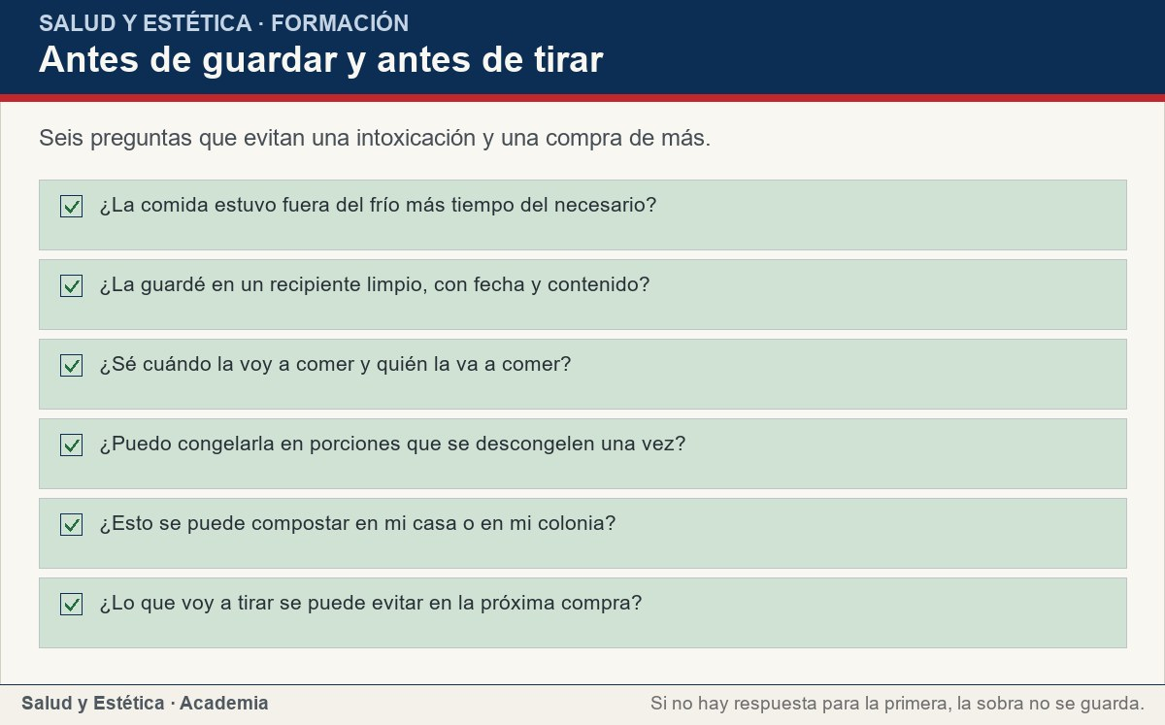
Un plan de cuatro semanas con un solo cambio
Se revisa en la cocina, en el momento, no al final de la semana.
Ver imagen original en el OA
Notes:
Imagen del OA: assets/fig-3-checklist.jpg
Texto alternativo: Lista de seis comprobaciones para decidir si una sobra se guarda, se congela, se composta o se tira.
Pie: Se revisa en la cocina, en el momento, no al final de la semana.
Enlace: https://saludyestetica.lumbre.lat/object/sye-c25-r01-oa08-sobras-desperdicio-y-plan-personal

Slide 36
Errores frecuentes · 1 de 2
•
Guardar la olla caliente y tapada en el refrigerador. Una olla grande tarda en enfriarse y calienta el resto del refrigerador. Repartir en recipientes poco hondos acelera el enfriamiento y protege lo demás.
•
Recalentar toda la olla y volver a guardar lo que sobró. Cada recalentado repetido aumenta el riesgo y castiga el sabor. Se calienta sólo la porción que se va a comer y el resto se queda frío.
Sobras, desperdicio y un plan personal que se sostenga
36 / 70

Slide 37
Errores frecuentes · 2 de 2
•
Comprar ofertas sin plan ni espacio. Una oferta que no cabe en el refrigerador ni en la semana termina en la basura. El ahorro de la compra se pierde en lo que se tira.
•
Medir el plan en kilos o en dinero y abandonarlo. El plan se mide en conductas: qué se guardó, qué se congeló, qué se tiró. Si la única medida es el peso o el gasto, cualquier variación se lee como fracaso.
Sobras, desperdicio y un plan personal que se sostenga
37 / 70
Notes:
Continuación de «Errores frecuentes» (2 de 2).

Slide 38
Criterios para decidir · 1 de 3
1.
Si no sabes cuánto tiempo estuvo fuera del frío una sobra, no la guardes.
2.
Si la sobra no se va a comer en los próximos días, congélala en porción o descártala.
3.
Si el guiso se queda en la olla, pásalo a recipientes poco hondos y etiquétalos.
4.
Si una verdura está mustia, usa hoy lo que sirve y ajusta la compra siguiente.
Sobras, desperdicio y un plan personal que se sostenga
38 / 70

Slide 39
Criterios para decidir · 2 de 3
5.
Si el plan se está midiendo en kilos, cámbialo por una conducta observable.
Límites y escalamiento
Consulta a un profesional si hay una condición que exige un ajuste alimentario individual —diabetes tratada, enfermedad renal, embarazo o lactancia, dificultades para masticar o tragar en una persona mayor— o si hay antecedentes de trastorno de la conducta alimentaria: en esos casos el plan de conductas no sustituye el seguimiento.
Sobras, desperdicio y un plan personal que se sostenga
39 / 70
Notes:
Continuación de «Criterios para decidir» (2 de 3).

Slide 40
Criterios para decidir · 3 de 3
Busca atención si después de comer aparece fiebre, vómito persistente, diarrea con sangre o signos de deshidratación, y lleva la información de lo que se comió y cuándo. Si el problema es que el dinero no alcanza para comer, este plan no lo resuelve: conviene acudir a los servicios sociales o a los programas locales de apoyo.
Esta lección no diagnostica, no prescribe dietas clínicas y no fija metas de peso. Si hay una urgencia, acude al servicio de emergencias.
Sobras, desperdicio y un plan personal que se sostenga
40 / 70
Notes:
Continuación de «Criterios para decidir» (3 de 3).

Slide 41
Actividad 1 · Opción múltiple
Sección: Comprueba lo que aprendiste
Sobró arroz cocido y quieres guardarlo. ¿Cuál es la opción más segura?
A) Dejarlo en la olla tapada sobre la estufa hasta mañana.
B) Enfriarlo pronto, guardarlo en un recipiente poco hondo con fecha y recalentar sólo la porción que se va a comer.
C) Recalentarlo varias veces durante la semana para que no se eche a perder.
D) Probarlo al día siguiente y, si sabe bien, comerlo.
Sobras, desperdicio y un plan personal que se sostenga
41 / 70
Notes:
Solución: B) Enfriarlo pronto, guardarlo en un recipiente poco hondo con fecha y recalentar sólo la porción que se va a comer.
Explicación: Enfriar pronto y guardar en porciones reduce el tiempo en la franja de riesgo; recalentar sólo lo que se come evita repetir el ciclo. El olor no es una prueba de seguridad.
Evidencia: La OMS incluye mantener la comida a temperaturas seguras y refrigerar pronto entre sus claves de inocuidad.
Enlace al OA: https://saludyestetica.lumbre.lat/object/sye-c25-r01-oa08-sobras-desperdicio-y-plan-personal

Slide 42
Actividad 2 · Opción múltiple
Sección: Comprueba lo que aprendiste
¿Cuál de estos criterios sirve para revisar el plan de cuatro semanas?
A) Bajar dos kilos en el mes.
B) Tirar menos de una bolsa y usar las sobras dos veces.
C) Comprar un suplemento para aprovechar mejor los nutrientes.
D) Dejar de cenar para compensar lo que se tiró.
Sobras, desperdicio y un plan personal que se sostenga
42 / 70
Notes:
Solución: B) Tirar menos de una bolsa y usar las sobras dos veces.
Explicación: Un criterio de revisión describe una conducta observable. El peso, los suplementos y la restricción no describen lo que se hizo en la cocina.
Evidencia: El plan se mide en conductas: qué se guarda, qué se congela, qué se compra y qué se tira.
Enlace al OA: https://saludyestetica.lumbre.lat/object/sye-c25-r01-oa08-sobras-desperdicio-y-plan-personal

Slide 43
Actividad 3 · Verdadero o falso
Sección: Comprueba lo que aprendiste
Si una sobra huele bien, es seguro comerla.
A) Verdadero
B) Falso
Sobras, desperdicio y un plan personal que se sostenga
43 / 70
Notes:
Solución: Falso
Explicación: El olor no alcanza como prueba: hay microorganismos que no cambian el olor ni el sabor. La decisión se toma con el tiempo fuera del frío y con la cadena de conservación.
Evidencia: Cuando hay duda razonable sobre una sobra, lo más seguro es descartarla.
Enlace al OA: https://saludyestetica.lumbre.lat/object/sye-c25-r01-oa08-sobras-desperdicio-y-plan-personal

Slide 44
Actividad 4 · Verdadero o falso
Sección: Comprueba lo que aprendiste
Congelar en porciones permite usar más adelante una comida que hoy no se va a comer.
A) Verdadero
B) Falso
Sobras, desperdicio y un plan personal que se sostenga
44 / 70
Notes:
Solución: Verdadero
Explicación: El congelador pausa el deterioro y permite separar en porciones que se descongelan una sola vez. No mejora un alimento que ya está en mal estado.
Evidencia: Congelar en porciones planas y etiquetadas forma parte del aprovechamiento seguro.
Enlace al OA: https://saludyestetica.lumbre.lat/object/sye-c25-r01-oa08-sobras-desperdicio-y-plan-personal

Slide 45
Actividad 5 · Relacionar · 1 de 2
Sección: Comprueba lo que aprendiste
Relaciona cada sobra con el destino que le corresponde.
Columna A
1. Guiso cocido para mañana
2. Verdura fresca que no se usará
3. Fruta muy madura
4. Cáscaras y hojas exteriores
Columna B
A) Congelar en porciones
B) Comerla, cocinarla o congelarla
Sobras, desperdicio y un plan personal que se sostenga
45 / 70
Notes:
Solución: Guiso cocido para mañana → Enfriar pronto y guardar en porciones
Verdura fresca que no se usará → Congelar en porciones
Fruta muy madura → Comerla, cocinarla o congelarla
Cáscaras y hojas exteriores → Compostar si hay programa o espacio
Evidencia: Cada sobra tiene un destino distinto y una condición de seguridad.
Enlace al OA: https://saludyestetica.lumbre.lat/object/sye-c25-r01-oa08-sobras-desperdicio-y-plan-personal

Slide 46
Actividad 5 · Relacionar · 2 de 2
C) Compostar si hay programa o espacio
D) Enfriar pronto y guardar en porciones
Sobras, desperdicio y un plan personal que se sostenga
46 / 70
Notes:
Continuación de «Actividad 5 · Relacionar» (2 de 2).

Slide 47
Actividad 6 · Completar la frase
Sección: Comprueba lo que aprendiste
El plan dura cuatro semanas y cambia ___ cosa por semana; el criterio de revisión se escribe ___ de empezar y no se mide en ___.
Sobras, desperdicio y un plan personal que se sostenga
47 / 70
Notes:
Solución: una · antes · kilos
Explicación: Un cambio por semana, criterio escrito antes y medida en conductas: el peso no es el criterio del plan.
Evidencia: El plan de hábitos se revisa con conductas observables, no con la báscula.
Enlace al OA: https://saludyestetica.lumbre.lat/object/sye-c25-r01-oa08-sobras-desperdicio-y-plan-personal

Slide 48
Actividad 7 · Clasificar · 1 de 2
Sección: Comprueba lo que aprendiste
Clasifica cada resto según el destino más adecuado.
Categorías
• Se guarda en frío
• Se congela
• Se composta
1. Guiso que se comerá mañana
2. Porción para la semana siguiente
3. Cáscaras y hojas exteriores
Sobras, desperdicio y un plan personal que se sostenga
48 / 70
Notes:
Solución: 1. Guiso que se comerá mañana → Se guarda en frío
2. Porción para la semana siguiente → Se congela
3. Cáscaras y hojas exteriores → Se composta
4. Caldo que no se usará pronto → Se congela
5. Verdura cocida para dos días → Se guarda en frío
6. Restos de poda de la cocina → Se composta
Evidencia: El destino depende del tiempo que falta para comerlo y de las condiciones de conservación.
Enlace al OA: https://saludyestetica.lumbre.lat/object/sye-c25-r01-oa08-sobras-desperdicio-y-plan-personal

Slide 49
Actividad 7 · Clasificar · 2 de 2
4. Caldo que no se usará pronto
5. Verdura cocida para dos días
6. Restos de poda de la cocina
Clasifica cada elemento en una de las categorías.
Sobras, desperdicio y un plan personal que se sostenga
49 / 70
Notes:
Continuación de «Actividad 7 · Clasificar» (2 de 2).

Slide 50
Actividad 8 · Detective de errores
Sección: Comprueba lo que aprendiste
Marca la línea donde alguien pone en riesgo la comida que sobró.
A) Reparto el guiso en recipientes poco hondos para que se enfríe rápido.
B) Dejo la olla en la estufa toda la noche para que se enfríe sola.
C) Anoto la fecha y el contenido en cada recipiente.
D) Recaliento sólo la porción que voy a comer.
E) Reviso el domingo qué se tiró y por qué.
Sobras, desperdicio y un plan personal que se sostenga
50 / 70
Notes:
Solución: B) Dejo la olla en la estufa toda la noche para que se enfríe sola.
Explicación: Dejar la olla toda la noche mantiene la comida mucho tiempo en la franja de temperatura de riesgo. Hay que enfriar pronto y refrigerar.
Evidencia: La OMS recomienda mantener la comida a temperaturas seguras y refrigerar pronto.
Enlace al OA: https://saludyestetica.lumbre.lat/object/sye-c25-r01-oa08-sobras-desperdicio-y-plan-personal

Slide 51
Revisión rápida · 1 de 2
Criterio de avance
Se considera superado con al menos 70% de acierto agregado en las actividades cubiertas.
Actividades cubiertas
• Opción múltiple · sye-c25-r01-oa08-sobras-desperdic-ex01
• Opción múltiple · sye-c25-r01-oa08-sobras-desperdic-ex02
• Verdadero o falso · sye-c25-r01-oa08-sobras-desperdic-ex03
• Verdadero o falso · sye-c25-r01-oa08-sobras-desperdic-ex04
• Relacionar · sye-c25-r01-oa08-sobras-desperdic-ex05
Sobras, desperdicio y un plan personal que se sostenga
51 / 70
Notes:
Compuerta de avance: Revisión rápida
Umbral declarado: 70%.
No se incluyen puntuaciones de ninguna sesión ni respuestas personales.
Enlace: https://saludyestetica.lumbre.lat/object/sye-c25-r01-oa08-sobras-desperdicio-y-plan-personal

Slide 52
Revisión rápida · 2 de 2
• Completar la frase · sye-c25-r01-oa08-sobras-desperdic-ex06
• Clasificar · sye-c25-r01-oa08-sobras-desperdic-ex07
• Detective de errores · sye-c25-r01-oa08-sobras-desperdic-ex08
Al superar: Ya distingues una sobra segura de una que no lo es y tienes un plan de cuatro semanas medido en conductas.
Si aún no se alcanza: Repasa la matriz de destinos y vuelve a escribir el criterio de revisión sin peso.
Sobras, desperdicio y un plan personal que se sostenga
52 / 70
Notes:
Continuación de «Revisión rápida» (2 de 2).

Slide 53
Actividad 9 · Reflexión
Sección: Comprueba lo que aprendiste
Abre el refrigerador y escribe lo que hay, con lo más viejo primero. Debajo, anota qué se tira normalmente en tu casa y qué cambio pequeño podrías sostener una semana.
Pregunta abierta · las respuestas personales no se incluyen en esta exportación.
Sobras, desperdicio y un plan personal que se sostenga
53 / 70
Notes:
Reflexión del OA: Abre el refrigerador y escribe lo que hay, con lo más viejo primero. Debajo, anota qué se tira normalmente en tu casa y qué cambio pequeño podrías sostener una semana.
No se exportan respuestas personales.
Enlace: https://saludyestetica.lumbre.lat/object/sye-c25-r01-oa08-sobras-desperdicio-y-plan-personal

Slide 54
Juegos · Memoria de las sobras y del plan
Cara A | Cara B
Sobra segura | Enfriada pronto, tapada, fechada y recalentada una vez
Olor | No es prueba de seguridad
Congelar | Pausa el deterioro; no lo revierte
Compostaje | Depende del municipio y del espacio
Plan de cuatro semanas | Un cambio por semana y criterio escrito
Sobras, desperdicio y un plan personal que se sostenga
54 / 70
Notes:
Tabla del OA: Juegos · Memoria de las sobras y del plan
Enlace: https://saludyestetica.lumbre.lat/object/sye-c25-r01-oa08-sobras-desperdicio-y-plan-personal

Slide 55
Juegos · Memoria de las sobras y del plan · Cómo practicar
Este es el contenido estático del juego. Para emparejar las cartas y practicar la interacción, abre el OA.
Abrir el juego en el OA
Sobras, desperdicio y un plan personal que se sostenga
55 / 70
Notes:
Juego de memoria: Juegos · Memoria de las sobras y del plan
Enlace: https://saludyestetica.lumbre.lat/object/sye-c25-r01-oa08-sobras-desperdicio-y-plan-personal

Slide 56
Juegos · Tarjetas para aprovechar y cerrar el curso · Tarjeta 1 de 5
Pregunta
¿Cuándo una sobra no se guarda?
Sobras, desperdicio y un plan personal que se sostenga
56 / 70
Notes:
Anverso: ¿Cuándo una sobra no se guarda?
Reverso: Cuando estuvo demasiado tiempo fuera del frío o hay duda razonable sobre su conservación. El olor no basta como prueba: ante la duda, se descarta.
Enlace: https://saludyestetica.lumbre.lat/object/sye-c25-r01-oa08-sobras-desperdicio-y-plan-personal

Slide 57
Juegos · Tarjetas para aprovechar y cerrar el curso · Tarjeta 1 de 5 · Respuesta
Respuesta
Cuando estuvo demasiado tiempo fuera del frío o hay duda razonable sobre su conservación. El olor no basta como prueba: ante la duda, se descarta.
Sobras, desperdicio y un plan personal que se sostenga
57 / 70
Notes:
Respuesta de la tarjeta 1.

Slide 58
Juegos · Tarjetas para aprovechar y cerrar el curso · Tarjeta 2 de 5
Pregunta
¿Cómo se guarda una sobra para que se coma?
Sobras, desperdicio y un plan personal que se sostenga
58 / 70
Notes:
Anverso: ¿Cómo se guarda una sobra para que se coma?
Reverso: En un recipiente limpio y poco hondo, con fecha y contenido, en el refrigerador y a la vista. Lo que se ve se come; lo que se esconde se olvida.
Enlace: https://saludyestetica.lumbre.lat/object/sye-c25-r01-oa08-sobras-desperdicio-y-plan-personal

Slide 59
Juegos · Tarjetas para aprovechar y cerrar el curso · Tarjeta 2 de 5 · Respuesta
Respuesta
En un recipiente limpio y poco hondo, con fecha y contenido, en el refrigerador y a la vista. Lo que se ve se come; lo que se esconde se olvida.
Sobras, desperdicio y un plan personal que se sostenga
59 / 70
Notes:
Respuesta de la tarjeta 2.

Slide 60
Juegos · Tarjetas para aprovechar y cerrar el curso · Tarjeta 3 de 5
Pregunta
¿Qué se puede hacer con la fruta muy madura?
Sobras, desperdicio y un plan personal que se sostenga
60 / 70
Notes:
Anverso: ¿Qué se puede hacer con la fruta muy madura?
Reverso: Comerla, cocinarla o congelarla en porciones. Tirarla sólo por el aspecto es una de las formas más comunes de desperdiciar comida y dinero.
Enlace: https://saludyestetica.lumbre.lat/object/sye-c25-r01-oa08-sobras-desperdicio-y-plan-personal

Slide 61
Juegos · Tarjetas para aprovechar y cerrar el curso · Tarjeta 3 de 5 · Respuesta
Respuesta
Comerla, cocinarla o congelarla en porciones. Tirarla sólo por el aspecto es una de las formas más comunes de desperdiciar comida y dinero.
Sobras, desperdicio y un plan personal que se sostenga
61 / 70
Notes:
Respuesta de la tarjeta 3.

Slide 62
Juegos · Tarjetas para aprovechar y cerrar el curso · Tarjeta 4 de 5
Pregunta
¿Qué diferencia hay entre aprovechar y compostar?
Sobras, desperdicio y un plan personal que se sostenga
62 / 70
Notes:
Anverso: ¿Qué diferencia hay entre aprovechar y compostar?
Reverso: Aprovechar es comer lo que todavía sirve; compostar es tratar los restos que no se pudieron comer. Primero se reduce, después se aprovecha y al final se composta.
Enlace: https://saludyestetica.lumbre.lat/object/sye-c25-r01-oa08-sobras-desperdicio-y-plan-personal

Slide 63
Juegos · Tarjetas para aprovechar y cerrar el curso · Tarjeta 4 de 5 · Respuesta
Respuesta
Aprovechar es comer lo que todavía sirve; compostar es tratar los restos que no se pudieron comer. Primero se reduce, después se aprovecha y al final se composta.
Sobras, desperdicio y un plan personal que se sostenga
63 / 70
Notes:
Respuesta de la tarjeta 4.

Slide 64
Juegos · Tarjetas para aprovechar y cerrar el curso · Tarjeta 5 de 5
Pregunta
¿Cómo se cierra el plan de cuatro semanas?
Sobras, desperdicio y un plan personal que se sostenga
64 / 70
Notes:
Anverso: ¿Cómo se cierra el plan de cuatro semanas?
Reverso: Con un cambio por semana, un criterio de revisión escrito antes y una medida en conductas. Al final se conserva un cambio y se suelta el resto.
Enlace: https://saludyestetica.lumbre.lat/object/sye-c25-r01-oa08-sobras-desperdicio-y-plan-personal

Slide 65
Juegos · Tarjetas para aprovechar y cerrar el curso · Tarjeta 5 de 5 · Respuesta
Respuesta
Con un cambio por semana, un criterio de revisión escrito antes y una medida en conductas. Al final se conserva un cambio y se suelta el resto.
Sobras, desperdicio y un plan personal que se sostenga
65 / 70
Notes:
Respuesta de la tarjeta 5.

Slide 66
Para dominar este tema
Lo que sobra no es basura automática: es comida que ya se pagó y que puede tener un destino seguro. Enfría pronto, guarda visible y fechado, recalienta una sola vez la porción que vas a comer y fija una comida de sobras en la semana. Compra con lo que ya tienes, congela en porciones y composta sólo si tu municipio o tu espacio lo permiten. Cierra el curso con un plan de cuatro semanas, un cambio por semana y un criterio escrito que no sea el peso. Si el plan se sostiene, consérvalo; si no, repite la semana sin castigo y ajusta una sola cosa.
Sobras, desperdicio y un plan personal que se sostenga
66 / 70

Slide 67
Fuentes y estado de revisión · 1 de 4
Fuentes consultadas:
F-GUIAS-MX · Guías Alimentarias Saludables y Sostenibles para la Población Mexicana (Secretaría de Salud, 16-10-2025) · https://www.gob.mx/salud/sinsamac/documentos/guias-alimentarias-saludables-y-sostenibles-para-la-poblacion-mexicana-2025 · consulta: 2026-10-25 · alcance: Alcance federal en México. Patrones alimentarios más saludables y sostenibles; orientación poblacional que no sustituye un plan individual ni fija metas de peso.
Sobras, desperdicio y un plan personal que se sostenga
67 / 70

Slide 68
Fuentes y estado de revisión · 2 de 4
F-INSP-GUIAS · INSP, nota sobre las Guías Alimentarias 2023: menos costosas y más amigables con el ambiente · https://insp.mx/avisos/guias-alimentarias-para-poblacion-mexicana-2023-menos-costosas-y-mas-amigables-con-el-ambiente · consulta: 2026-10-25 · alcance: Alcance nacional, difusión institucional del INSP. Señala que la dieta propuesta en las guías de 2023 es 21 % menos costosa y requiere 30 % menos tierra; no es una norma y no fija dietas individuales.
Sobras, desperdicio y un plan personal que se sostenga
68 / 70
Notes:
Continuación de «Fuentes y estado de revisión» (2 de 4).

Slide 69
Fuentes y estado de revisión · 3 de 4
F-OMS-INOCUIDAD · OMS, Inocuidad de los alimentos (hoja informativa y cinco claves) · https://www.who.int/es/news-room/fact-sheets/detail/food-safety · consulta: 2026-10-25 · alcance: Alcance internacional. Principio de mantener la comida a temperaturas seguras y refrigerar pronto; no fija temperaturas, tiempos ni procedimientos para un caso concreto.
Sobras, desperdicio y un plan personal que se sostenga
69 / 70
Notes:
Continuación de «Fuentes y estado de revisión» (3 de 4).

Slide 70
Fuentes y estado de revisión · 4 de 4
F-OMS-DIETA · OMS, Alimentación sana (hoja informativa actualizada el 26-01-2026) · https://www.who.int/es/news-room/fact-sheets/detail/healthy-diet · consulta: 2026-10-25 · alcance: Alcance internacional. Base de la alimentación saludable en alimentos mínimamente procesados y no procesados; no es normativa mexicana y no fija porciones.
Estado de revisión: Revisión editorial, 25 de octubre de 2026. Revisión por profesional sanitario: no realizada, pendiente.
Sobras, desperdicio y un plan personal que se sostenga
70 / 70
Notes:
Continuación de «Fuentes y estado de revisión» (4 de 4).

